Slide 1
Video
DI_CF01_Introduccion

Slide 2

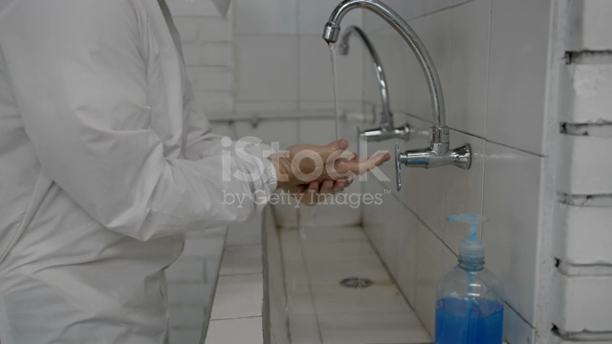
Indicaciones para la producción
Equipo de producción el video clip es un referente que sugerimos ser reemplazado por un video seleccionado del un banco de imágenes con licencia o producido por ustedes.
Fuente. https://www.istockphoto.com/es/v%C3%ADdeo/joven-que-lleva-un-traje-de-seguridad-biol%C3%B3gica-m%C3%A1scara-facial-y-protector-facial-gm1301293868-393377546
Audio/ Narración
Apreciado aprendiz, bienvenido a este momento, el cual está orientado al reconocimiento de las condiciones de la prestación de servicios del sector de la estética ornamental, cosmética facial y corporal, teniendo en cuenta normativa vigente.

Slide 3
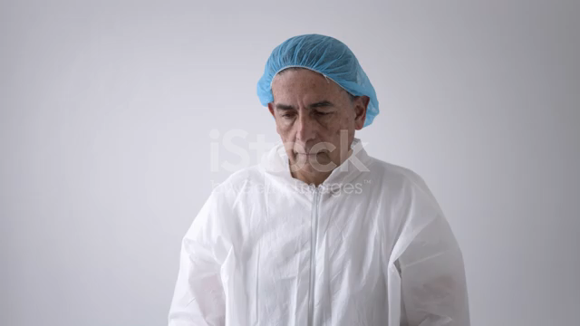
Indicaciones para la producción
Equipo de producción el video clip es un referente que sugerimos ser reemplazado por un video seleccionado del un banco de imágenes con licencia o producido por ustedes.
Fuente. https://www.istockphoto.com/es/v%C3%ADdeo/m%C3%A9dico-masculino-latinoamericano-prepar%C3%A1ndose-con-su-epp-para-visitar-pacientes-en-gm1278865002-377662782
Audio/ Narración
La presente experiencia de aprendizaje surge en el contexto de la bioseguridad de la estética ornamental, facial y corporal.
Es importante recordar que la bioseguridad ayuda a realizar las actividades de atención con la debida protección y prevención de infecciones y situaciones que pongan en riesgo la salud del personal y de los usuarios.

Slide 4

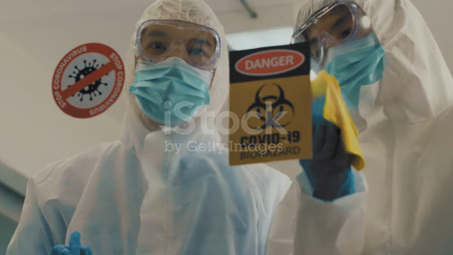
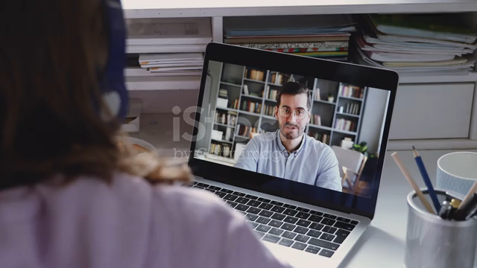
Indicaciones para la producción
Equipo de producción el video clip es un referente que sugerimos ser reemplazado por un video seleccionado del un banco de imágenes con licencia o producido por ustedes.
Fuente.
Video 1.
https://www.istockphoto.com/es/v%C3%ADdeo/el-hombre-est%C3%A1-mirando-a-trav%C3%A9s-de-un-microscopio-gm1211371013-351248896
Video 2.
https://www.istockphoto.com/es/v%C3%ADdeo/desinfecci%C3%B3n-de-superficies-sanitarias-para-proteger-la-propagaci%C3%B3n-de-la-infecci%C3%B3n-gm1322669514-408552196
Video 3.
https://www.istockphoto.com/es/v%C3%ADdeo/profesor-en-l%C3%ADnea-que-se-comunica-con-la-estudiante-de-la-escuela-adolescente-por-gm1215424129-354000866
Audio/ Narración
En este sentido, el presente componente de formación se ha estructurado en torno a temáticas tales como:
Marco normativo: estética
Riesgos laborales y biológicos
Elementos de protección personal
Adicional a esto, se tienen actividades de aprendizaje que le ayudan a desarrollar competencias para proponer soluciones en su contexto laboral.

Slide 5

Indicaciones para la producción
Equipo de producción el video clip es un referente que sugerimos ser reemplazado por un video seleccionado del un banco de imágenes con licencia o producido por ustedes.
Fuente. https://www.istockphoto.com/es/v%C3%ADdeo/biblioteca-de-la-universidad-gifted-black-girl-utiliza-port%C3%A1til-escribe-notas-para-gm1214252036-353194956
Audio/ Narración
Usted tiene a su disposición varios recursos educativos: videos, textos digitales y una comunidad para aprender.

Slide 6

Indicaciones para la producción
Equipo de producción el video clip es un referente que sugerimos ser reemplazado por un video seleccionado del un banco de imágenes con licencia o producido por ustedes.
Fuente. https://www.istockphoto.com/es/v%C3%ADdeo/biblioteca-de-la-universidad-la-chica-cauc%C3%A1sica-con-talento-utiliza-el-ordenador-gm1214259575-353194984
Audio/ Narración
Recuerde mantener unas prácticas de aprendizaje que le ayuden a iniciar y finalizar con éxito este proceso de aprendizaje.

Slide 7
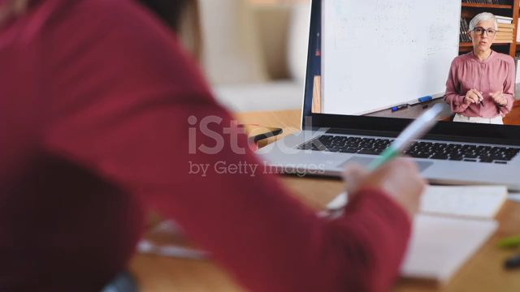
Indicaciones para la producción
Equipo de producción el video clip es un referente que sugerimos ser reemplazado por un video seleccionado del un banco de imágenes con licencia o producido por ustedes.
Fuente. https://www.istockphoto.com/es/v%C3%ADdeo/estudiar-con-video-lecci%C3%B3n-en-l%C3%ADnea-en-casa-gm1213476403-352676134
Audio/ Narración
Algunas prácticas que le sugerimos son: 1. Reconocimiento del propósito y los resultados de aprendizaje que se esperan de usted, 2. Gestión del tiempo para aprender a través de una plataforma digital, 3. Desarrollo de aprendizaje individual y grupal.

